Slide 1


By: 三个三本
Notes:
各位评委、同学，大家下午好，欢迎来到 东大杂货铺 的产品发布会，我是发布会主讲人梅洛瑜，也是东大杂货铺的产品经理。

Slide 2
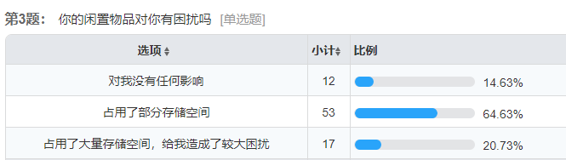
我相信，在座各位大部分同学都或多或少对宿舍里的闲置物品有困扰。
我们有很多用过的教材、暂时不需要的东西、想要转手的电子产品等占用了宿舍里本就不多的空间。
你说没有困扰？
闲置
>85%
Notes:
首先我想跟大家聊聊闲置。顾名思义，闲而搁置的物品，这些物品扔掉可惜，但又占据了我们本就狭小的空间。
在校园生活中，因为各种客观因素，有85%以上的东大同学都闲置物品为他们带来了生活上的困扰
//这个数据的来源于我们在 线上发布的 关于东大学生处理闲置物品情况的调查问卷

Slide 3

Notes:
我们一共收到了362份有效答卷，根据答卷，我们还获取了东大学生对于个人闲置物品处理的现状和情况的关键词词云。

Slide 4
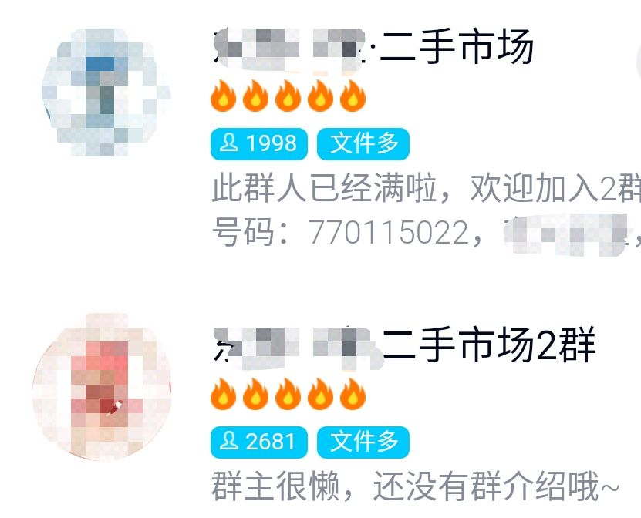
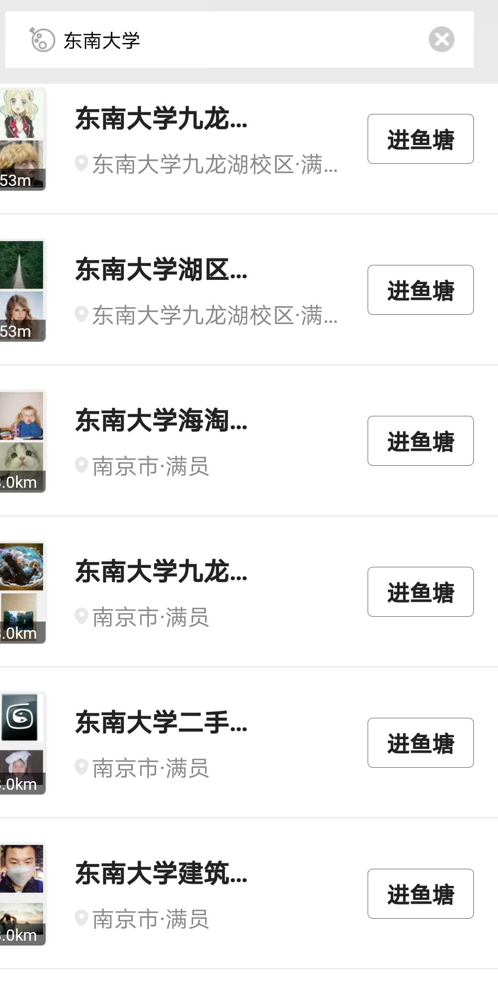
有困扰
需求相似
愿意卖出
Notes:
因为宿舍空间存储空间有限等原因，大家对闲置物品处理是有困扰的。
并且，东大学生愿意对闲置物品进行交易。
这是东大两个主要二手群的群人数，我们可以看到，目前合计人数已经达到四千余人，并且这个数字还在不断增长。
这是二手交易平台某鱼上，搜索东南大学鱼塘的结果，这里还只截取了一部分，可以看出不少鱼塘已经满员。
其次，学生群体对于某些二手物品的需求重合度很高，特别是二手教材、自行车电动车等物品。

Slide 5
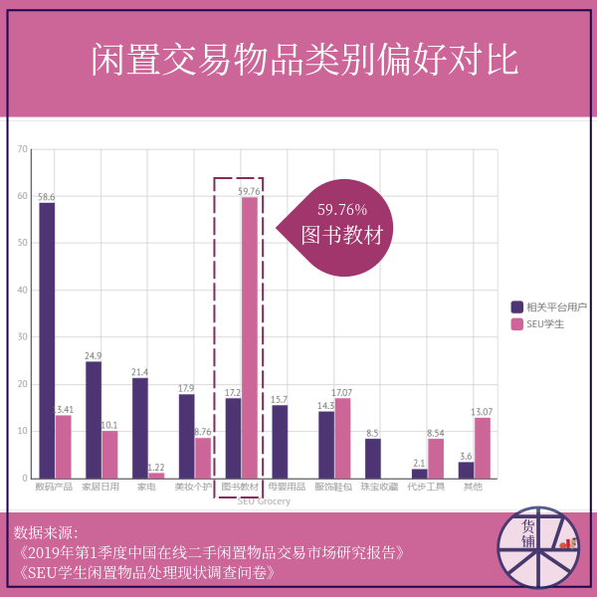
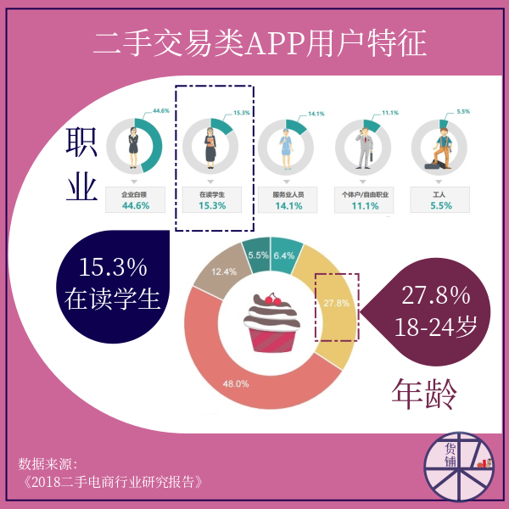
二手群
有风险
难搜索
要邮寄
易忽略
不相似
消息多
其他平台
Notes:
目前东大学生交易闲置物品的途径主要有校内二手群和以某鱼某转为代表的线上交易平台。
但是，在二手群交易存在着以下问题：
一是难以找到自己想买的物品，虽然群内设置了将备注改为物品名、上传群相册等规则，但是翻找群成员和群相册是比较麻烦的事情，而且也不能马上了解商品是否卖出等信息
二是自己发布的求购和物品容易被忽略，一般发布后不久，群消息就会被很多新的消息刷上去，很快自己的发布就很难被看到了。
三是群消息太多，很多内容对于群成员都是无效信息，大家一般只会关心自己想买和想卖的东西。虽然可以把群屏蔽，但这同时也进一步导致难找到想买商品和别人的求购信息被忽略。
而相对成熟的线上交易平台，对于东大学生处理闲置也有不方便之处。
第一是线上平台用户中，大学生只占了一小部分，并且可以由我们的数据看出，东大学生的交易偏好类别和用户综合交易偏好类别有较大差别。这会使得我们不会很快卖出或者买到物品。
第二，由于平台是针对全国用户，很多时候，我们买卖物品都需要邮寄，对于东大学生来说，邮寄也是一件比较麻烦的事情。
第三，这类平台用户鱼龙混杂，有许多虚假信息、欺诈行为借此附生，我们难以辨别，并且平台也缺乏一定的机制来控制这些交易隐患。

Slide 6
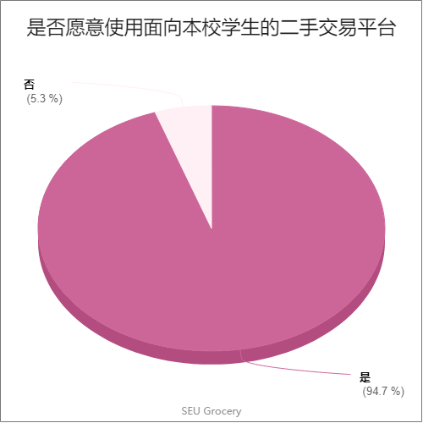
94.7%
有 的同学
愿意使用面向本校学生的
闲置交易平台
Notes:
所以，在问卷最后，我们看到，有94%的同学表示，愿意使用面向本校学生的二手物品交易平台。

Slide 7

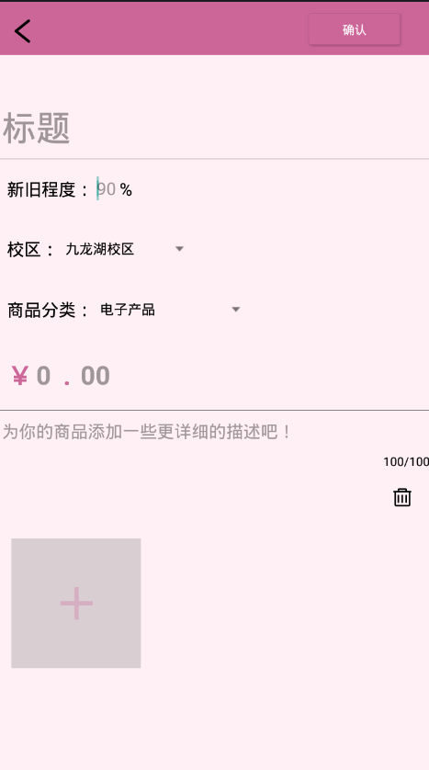
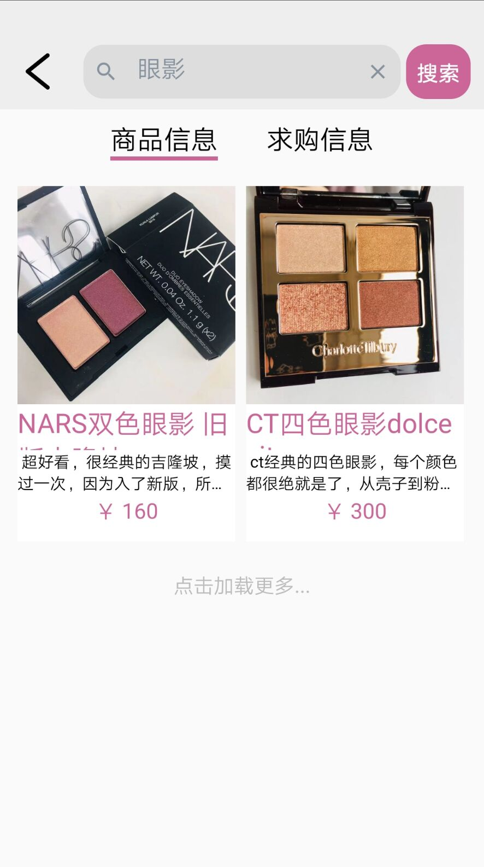

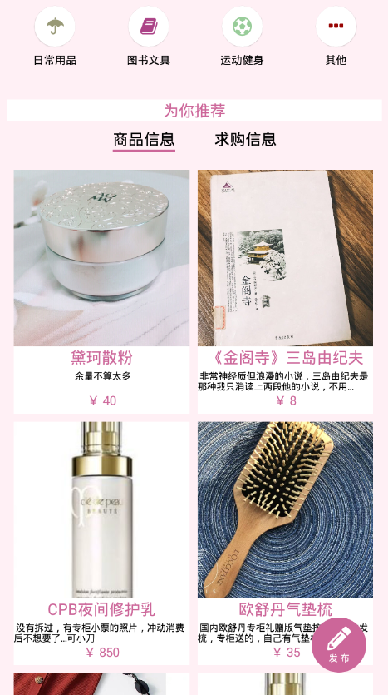

搜索
认证
发布
推荐
Notes:
经过四天的开发，东大杂货铺 version 1.0诞生了。
我们的app有以下几点特色，解决了东大学生交易闲置物品不方便的痛点，为东大学生构建更好的生活物品交易环境：
一、学生需要进行一卡通个人认证才能发布商品、交易等操作，这提供了干净的交易环境。
二、用户既可以发布想卖出的商品，也可以发布想要购买的商品。
三、买卖双方通过平台达成交易约定，交易约定公开透明。
四、提供搜索功能，并且既可以搜商品，也可以搜用户
五、提供推荐功能，根据用户数据特征，由推荐算法个性化推荐商品和求购信息。

Slide 8
登录注册
个人信息编辑查看
订单中心
交易
聊天
收藏
Notes:
除了我们学生个人身份认证、发布我想买和我想卖商品、搜索商品、交易和商品个性化推荐这几个核心功能，我们
也有注册登陆、个人信息修改、收藏商品、用户聊天等基本功能，请看下面产品使用的演示视频。

Slide 9

Notes:
除了我们学生个人身份认证、发布我想买和我想卖商品、搜索商品、交易和商品个性化推荐这几个核心功能，我们
也有注册登陆、个人信息修改、收藏商品、用户聊天等基本功能，请看下面产品使用的演示视频。

Slide 10

可靠性
性能
安全性
用户
体验
设计风格
交互
效果
内容
展示
Notes:
React-Native的封闭性和docker的封装使得我们可以100%杜绝sql注入与js注入，请求过程中的sha1+token让我们不会在中间过程中泄露用户信息
用户体验，我们的产品已经打包产出了Android, iOS，后续还会产出微信小程序，Web。
logo，产品整体设计风格偏向活泼化，运用亮度较高的粉色作为主题色，漫画风格的默认头像都符合主体年轻化用户的偏好。页面采用瀑布流形式显示，用户浏览时更易进入沉浸状态。

Slide 11
服务器
全链路压力测试
____________________________▼____________________________▼____________________________▼____________________________▼ ____________________________ ▼____________________________ ▼
||||||||||||||||||||||||||||||||||||||||||||||||||||||||||||||||||||||||||||||||
60s
___________________________▼____________________________▼____________________________▼____________________________▼ ____________________________ ▼____________________________ ▼
____________________________▼____________________________▼____________________________▼____________________________▼ ____________________________ ▼____________________________ ▼
||||||||||||||||||||||||||||||||||||||||||||||||||||||||||||||||||||||||||||||||
||||||||||||||||||||||||||||||||||||||||||||||||||||||||||||||||||||||||||||||||
万级
并发
1s
____________________________▼____________________________▼____________________________▼____________________________▼ ____________________________ ▼____________________________ ▼
||||||||||||||||||||||||||||||||||||||||||||||||||||||||||||||||||||||||||||||||
____________________________▼____________________________▼____________________________▼____________________________▼ ____________________________ ▼____________________________ ▼
||||||||||||||||||||||||||||||||||||||||||||||||||||||||||||||||||||||||||||||||
99%
10ms
Notes:
最后是关于我们的服务器，我们后端采用nginx负载均衡，且主要的docker都是分布式架构，所以性能极佳，我们的服务器通过了60秒的万级全链路并发测试，最快响应时间达到10ms，平均响应时间为50ms，最慢响应时间仅为1s，响应成功率达到99.994%。

Slide 12







SQL、JS注入测试
跨域访问测试
服务器宕机测试
服务器抗DDoS测试
数据库两地热备
服务三地备份
Notes:
此外我们的服务器已经通过SQL注入测试、JS注入测试、跨域访问测试、服务器宕机测试、服务器抗DDoS测试等等。我们使用三台服务器同时工作，实现负载均衡，实现数据库两地热备、实现服务三地备份，因而我们服务器的布局具有很高的安全性，而且能在某一台服务器出现问题时仍然继续为客户提供可靠服务。
我们目前已经形成一个稳定完善的服务器系统，具有易扩展、可维护的优点,确保了我们软件功能的稳定以及后续的拓展。

Slide 13
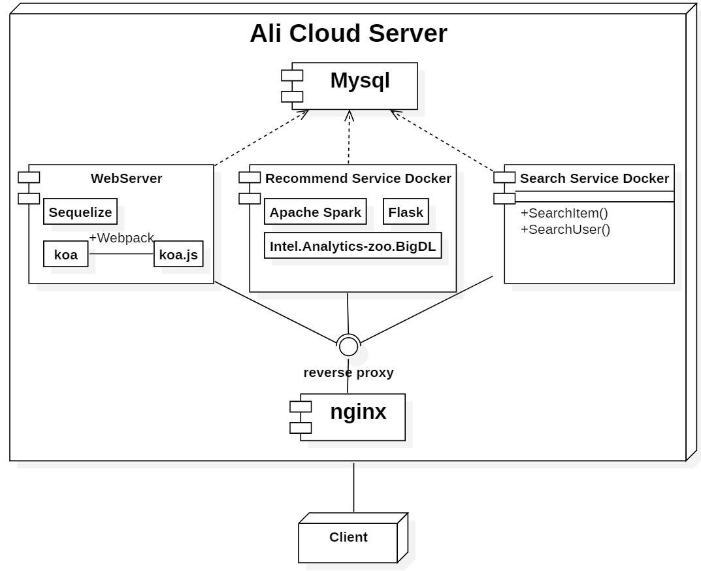
Technology stack
"@react-native-community/async-storage": "^1.6.1"
"react": "16.8.6"
"react-native": "0.60.5"
"react-native-action-button": "^2.8.5"
"react-native-elements": "^1.1.0"
"react-native-fs": "^2.14.1"
"react-native-gesture-handler": "^1.4.1"
"react-native-gifted-chat": "^0.9.11"
"react-native-image-picker": "^1.1.0"
"react-native-reanimated": "^1.2.0"
"react-native-swipeout": "^2.3.6"
"react-native-swiper": "^1.6.0-nightly.3"
"react-native-vector-icons": "^6.6.0"
"react-navigation": "^4.0.0"
"react-navigation-drawer": "^2.1.0"
前端
后端
react-native
Notes:
Orm
为什么不用TensorFlow？

Slide 14
3 项
1 项
开源项目贡献
GitHub
npm
docker repository

Slide 15
未来展望
租赁
C2C
+C2B2C
信用分
微信
小程序
黄金
铺位
Notes:
上线微信小程序
补充租赁功能，即用户不仅可以买卖，还可以租赁类似于摄影机、三脚架等物品。
引入信用分机制。信用分的后端逻辑其实我们已经写好了，只是制度和细节等还未敲定。
加入首页黄金铺位推荐，作为平台盈利来源之一。
最后一个展望是将平台从C2C模式转化为C2C+C2B2C模式。

Slide 16



产品经理
前端工程师
张建东
后端
后端
三个三本
梅洛瑜
罗崟洪
技术经理
Notes:
我们的团队名是三个三本。
我是我们团队的产品经理，负责一系列产品管理相关活动，也承担了主要后端开发工作，包括服务器，数据库，和业务逻辑实现。
张建东是我们的技术经理，负责技术方向研究和总体规划，对我们的开发工作进行了指导、培训等，本项目的推荐算法和搜索引擎也是由他完成的。
罗崟洪是我们的前端工程师，主要负责前端ui设计和开发，也承担了部分产品市场调研工作。

Slide 17


For Students’ Better Life
♥
Hackthon
Notes:
以上就是东大杂货铺version1.0.beta产品发布会的展示内容，这是我们app的下载二维码，感兴趣的评委和同学可以扫码下载试用，由于需要一卡通认证后才能进行交易，评委老师可以用我们的测试账号进行试用。
下面请评委老师提问。

